Slide 1
７ー19.到達点分析 - 機能面 -（６）人材育成環境の充実
第２回意見交換会 参考資料１
当初ビジョンで示していた取組みの方向性
取組状況
多彩な分野を網羅し、高い学術性と広い学際性を併せ持つ、公立大学法人では類を見ない総合大学が誕生することにより、多様な人材の育成を図る。
新大学では、多様な分野を持つ総合大学として、それぞれの強みを活かし、大学の基本３機能（教育・研究・地域貢献）に更に磨きをかけながら、新たな機能も加え、統合によって付加価値が高まる領域や社会ニーズの高まりに応じて強化する領域への取組みを実現していく。
（検討中の新大学での新たな機能）
都市シンクタンク機能、技術インキュベーション
機能
国際社会でリーダーシップを発揮し、大阪産業の国際競争力強化に寄与する人材を育てるため、国際バカロレアコースを設ける新たな中高一貫教育校を、公設民営校として開設をめざす。（平成31年４月を想定）
両大学を統合し、新たに「都市シンクタンク機能」及び「技術インキュベーション機能」を備え、12学部・学域、15研究科の幅広い学問領域を擁する総合大学を令和4年4月に設置。
大阪の感染症対策を支える拠点形成として「大阪国際感染症研究センター」を設置。
国家戦略特区制度を活用し、公設民営学校として「大阪市立水都国際中学校・高等学校」を開設（平成31年４月）し、国際バカロレアワールドスクール認定を受けた。
小・中・高等学校における英語教育の充実やグローバルリーダーズハイスクール、国際関係学科等における国際人材の育成、ICT学習環境の活用による児童生徒の発達段階に応じた情報活用能力の育成等の取組みを進めてきた。
今後の議論のための論点
世界の都市総合ランキングでは、学力の高さにおける指標は高いが、世界トップ大学・優秀な人材確保の容易性における指標が低いといった傾向。
高度人材の内からの育成に加え、多様な人材が注目し、集まる都市をめざし、仕事で求められる能力を磨き続ける「リカレント教育」、新たなスキルの習得「リスキリング」の場など、人を呼び寄せる観点から、新大学をはじめ様々な場での人材育成環境の充実を検討する必要があるのではないか。
また、その人材育成には、今後需要が増すことが想定されている、AI・ロボット・デジタル化等の専門分野における高いスキルを磨いていくよう検討していくべきではないか。

Slide 2
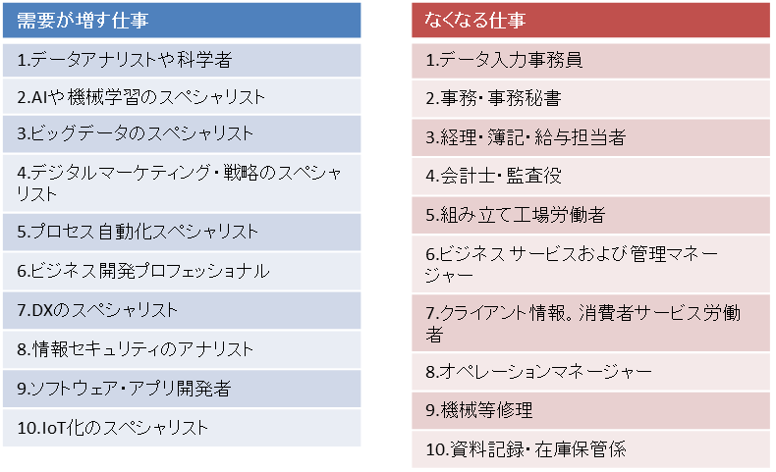
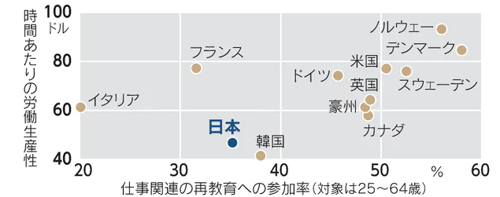
○学力・人材等に関する大阪の評価
○今後需要が増す仕事と、なくなる仕事
AI・ロボット・デジタル化の進展により、必要とされる仕事が大きくシフトしていくと予想されており、専門分野において高い知識・スキルを有する人材の育成が求められる。
世界の都市ランキングでは、大阪の学力の高さは、５位（2020年）と評価が高いが、世界トップ大学24位、優秀な人材確保の容易性37位と低い評価に留まっている。
項目 | 2018 | 2019 | 2020
学力の高さ | 4位 | 3位 | 5位
世界トップ大学 | 24位 | 24位 | 24位
優秀な人材確保の容易性 | 29位 | 32位 | 37位
出典：森記念財団都市戦略研究所「世界の都市総合ランキング」
○主な先進国の労働生産性と仕事関連の再教育への参加率の比較
学びなおしが盛んな国ほど労働生産性が高いといった傾向がみられる。
出典：世界経済フォーラム「The Future of Jobs」レポート
出典：OECDデータより日本経済新聞作成

Slide 3
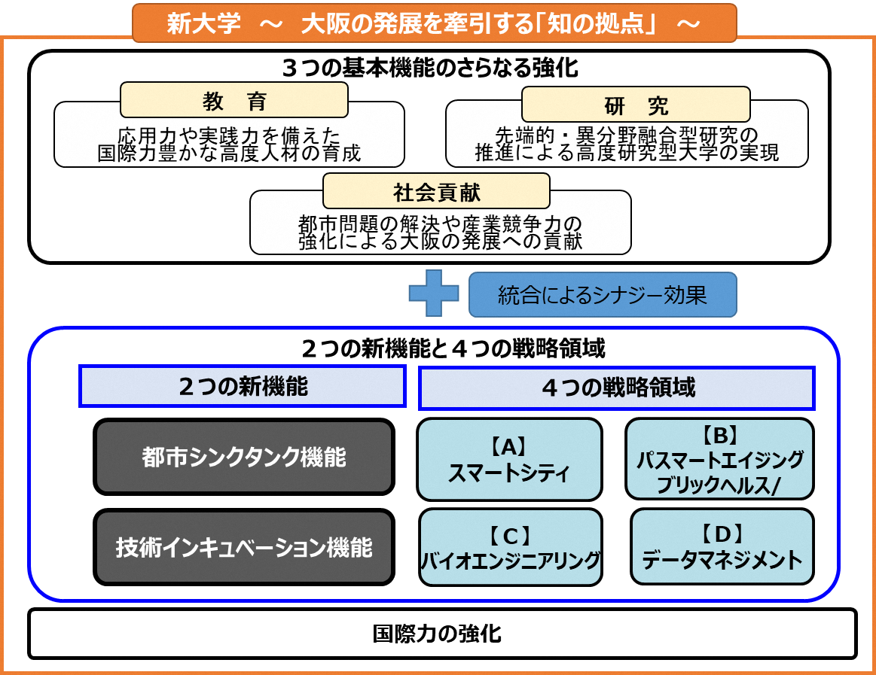
７ー20.到達点分析 - 機能面 -（６）人材育成環境の充実 –
①府立大学と市立大学の統合による教育力向上 【個別個票】
第２回意見交換会 参考資料１
当初ビジョンで示していた取組みの方向性
取組状況
○公立大学法人では類を見ない総合大学が誕生、多様な人材の育成を図る。
○多様な分野を持つ総合大学として、大学の基本３機能（教育・研究・社会貢献）に更に磨きをかけ、新たな機能も加える。（都市シンクタンク機能、技術インキュベーション機能）
両大学を統合し、新たに「都市シンクタンク機能」及び「技術インキュベーション機能」を備え、12学部・学域、15研究科の幅広い学問領域を擁する大阪公立大学を2022年4月に開学。
大阪の感染症対策を支える拠点形成をめざし、「大阪国際感染症研究センター」を設置。
今後の議論のための論点
２つの新機能と４戦略領域
→新大学では、「都市シンクタンク機能」及び「技術インキュベーション機能」の２つを備える
ことで大阪の都市課題解決や産業競争力の強化をめざす。
→「スマートシティ」「パブリックヘルス／スマートエイジング」「バイオエンジニアリング」「データ
マネジメント」といった両大学の強みである４つの戦略について重点的な取組みが必要。
３つの基本機能の更なる強化
→理系・文系・医療系の幅広い学問体系を擁する総合大学として、国際化やダイバーシ
ティに積極的に取り組み、「教育」「研究」「社会貢献」を充実させる。
国際力の強化
→教育研究の質の向上や国際力強化の取組み等を行うことにより、世界大学ランキング
200位をめざす。
■ 主な取組経過（年度）
～2017 | 法人統合に関する計画とりまとめ
2018 | ―
2019 | 新法人「公立大学法人大阪」の設立 新大学基本構想策定
2020 | 新大学の名称を「大阪公立大学」に決定 文部科学省に設置認可申請
2021～ | 文部科学省より設置認可 大阪公立大学設置（2022年4月）
パブリックヘルス／
スマートエイジング

Slide 4
■都心キャンパス機能
《大阪城東部地区のまちづくり》
コンセプト
大学とともに成長するイノベーション・フィールド・シティ
・新大学を先導役にして､観光集客･健康医療･人材育成･居住機能等の集積により､
多世代・多様な人が集い、交流する国際色あるまち
コンセプトを具体化する戦略等
１．まちにひらかれ､まちとともに成長する「次世代型キャンパスシティ」
① まちにひらかれたキャンパスシティ（keyword：市民開放・産学官民連携・国際交流）
・都心立地を活かし､住民開放・産学官民連携・国際交流などの機能を有する新大学を核としたまち
② まちとともに成長するキャンパスシティ（keyword：街の成長牽引・リビングラボ）
・新大学が先導役となり､まちの成長を牽引し､まちの課題を解決しながら発展するまち
２．健康医療・環境等の既存資源を活かした「スマートシティの実証・実装フィールド」
① スマートエネルギー､スマートモビリティ等の実証・実装フィールド（keyword：ｽﾏｰﾄｴﾈﾙｷﾞｰ・ｽﾏｰﾄﾓﾋﾞﾘﾃｨ）
② スマートエイジングシティの実証・実装フィールド（keyword：ｽﾏｰﾄｴｲｼﾞﾝｸﾞ）
・大学と、健康医療機関、ＵＲ、企業等が連携し「健康寿命の延伸」「ＱＯＬの向上」「住み続けられる住環境の
形成」に先導的に取組むまち
３．多様なひと､機能､空間､主体が交流する「クロスオーバーシティ」
① 多様なひと：多様な世代､国籍､目的の人々(学生､住民､就業者､観光客）が集い交流するまち（keyword：学生+住民+就業者+観光客
② 多様な機能：職住遊学などの多様な機能が重層的に集積し､互いに相乗効果をもたらすまち（keyword：職住遊学×重層空間）
③ 多様な空間：大阪城公園の緑や水辺空間と一体的に､公共的空間と民間空間が調和した､デザイン性のあるまち（keyword：空間デザイン）
④ 多様な主体：産学官民の多様な主体が連携し､エリアマネジメントを展開するまち（keyword：エリアマネジメント）
■感染症への対応
《大阪国際感染症研究センター》
感染症対策について、行政等と連携・補完しながら、アカデミアの立場から構築・提言する拠点として、「大阪国際感染症研究センター」を設置
平時：エビデンスに基づく対策の検討、対応能力のある人材育成、産学官のネットワーク形成、感染症情報の収集
有事： 学際的な総合知を結集して健康危機事象に対応し、行政（大阪府・市）の政策決定を科学的エビデンスに基づいて支援
（センターの機能）
➀科学的エビデンスに基づく政策支援・提言機能
現下の新型コロナウイルス感染症対策の調査研究とそれに基づく助言・提言
②国際的な視野での研究・教育機能
2025年大阪・関西万博を見据え、感染症への対応力を有する世界的な拠点都市形成への貢献

Slide 5
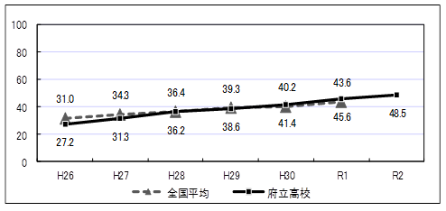
７ー21.到達点分析 - 機能面 -（６）人材育成環境の充実 –
②小・中・高等学校における教育の取組み【個別個票】
第２回意見交換会
参考資料１
当初ビジョンで示していた取組みの方向性
取組状況
国家戦略特区制度を活用し、公設民営学校として「大阪市立水都国際中学校・高等学校」開設（平成31年４月）し、国際バカロレアワールドスクール認定を受けた。
小・中・高等学校における英語教育の充実やグローバルリーダーズハイスクール、国際関係学科等における国際人材の育成、ICT学習環境の活用による児童生徒の発達段階に応じた情報活用能力の育成等の取組みを進めてきた。
国際社会でリーダーシップを発揮し、大阪産業の国際競争力強化に寄与する人材を育てるため、国際バカロレアコースを設ける新たな中高一貫教育校を、公設民営校として開設をめざす。（平成31年４月を想定）
今後の議論のための論点
今後も国内・国外問わず、社会で活躍可能な人材の輩出に向けた取組みを進めていくとともに、ICT機器をより効果的に活用し、引き続き教育の充実を図る必要があるのではないか。
■ 主な取組経過（年度）
○府立高校3年生のうち英検準2級相当
以上の割合
○府立高校からスーパーグローバル大学（トップ型）指定校及びグローバルサイエンスキャンパス採択校への進学者数
～2017 | ・国家戦略特区プロジェクトとして「国際バカロレアの認定を受ける公設民営学校の設置」を提案 ・府立高校の特色づくりの一環として、10校を「グローバルリーダーズハイスクール」に指定
2018
2019 | ・大阪市立水都国際中学校・高等学校開設 ・国際バカロレアワールドスクール認定
2020 | ・国際バカロレアコースを開設
2021～ | ・大阪市立の高校等を大阪府へ移管予定（2022年4月）
目標値である50％には到達していないが、年々割合が増加している。
年度により変動はあるものの、一定数の生徒が進学を果たしている。
出典：府教育庁調べ
出典：府教育庁調べ
※Ｒ2は文部科学省による調査未実施

Slide 6
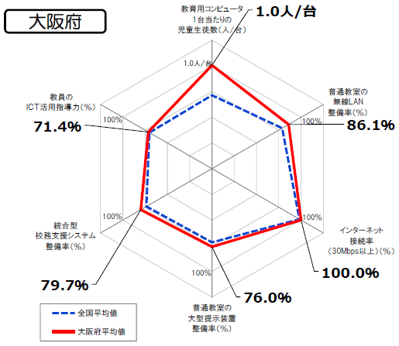
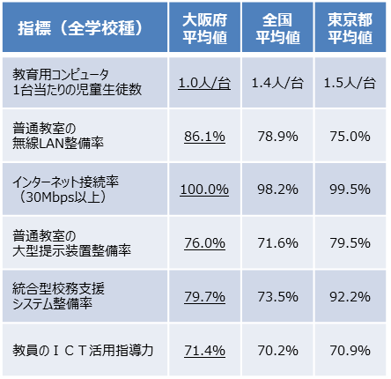
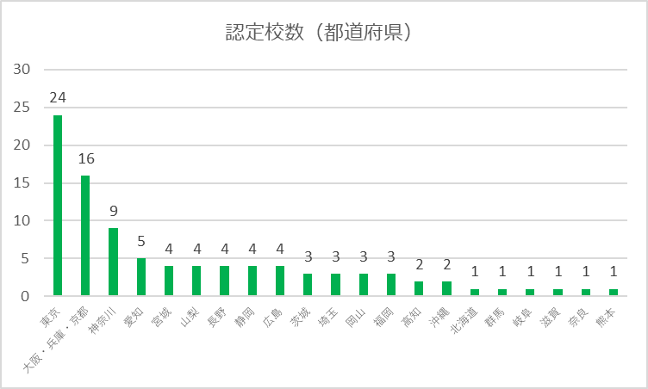

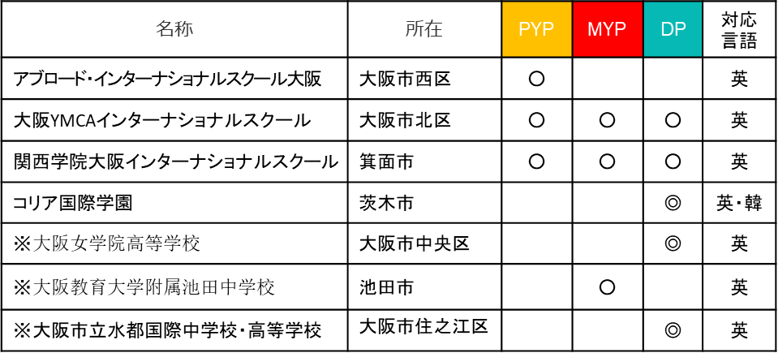
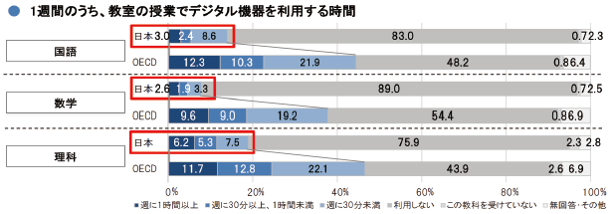
○国内の国際バカロレアの認定校
○学校におけるＩＣＴ化の導入状況
国内における国際バカロレアの認定校数は、東京都24校に対し、大阪府7校。大阪、兵庫、京都合わせて16校。
（令和３年９月30日現在）
全項目で全国平均値を、6項目中4項目で東京都平均値を上回っている。
出典：文科省「令和２年度学校における教育の情報化の実態等に関する調査結果」
学校の授業におけるデジタル機器の使用時間はOECD加盟国で最下位
PYP (Primary Years Programme。3-12歳)：
精神と身体の両方を発達させることを重視したプログラム。どのような言語でも提供可能。
MYP (Middle Years Programme、11-16歳)：
青少年に、これまでの学習と社会のつながりを学ばせるプログラム。どのような言語でも提供可能。
DP (Diploma Programme、16-19歳)：
所定のカリキュラムを２年間履修し、最終試験を経て所定の成績を収めると、国際的に認められる大学入学資格（国際バカロレア資格）が取得可能。原則として、英語、フランス語又はスペイン語で実施。
※：学校教育法第１条に規定されている学校 ◎：日本語DP実施校
出典：文部科学省 IB教育推進コンソーシアム

Slide 7
７ー22.到達点分析 - 機能面 -（７）文化創造・情報発信の基盤形成
第２回意見交換会 参考資料１
当初ビジョンで示していた取組みの方向性
取組状況
大阪の芸術文化の発展、創造に資する大阪にふさわしい文化施策を推進する。また、大阪市が所蔵する第一級のコレクションを活用して、新たな魅力あふれる「大阪中之島美術館」を2022年2月に開館予定。「地方独立行政法人大阪市博物館機構」の設立による一体的な運営により、誰もが芸術文化を享受でき、その魅力を創造・育成・発信する都市のコアとしてのミュージアムをめざす。
大阪観光局が観光事業推進の司令塔として、戦略的プロモーションを展開し、大阪への集客拡大を図る。公民が連携し、水の回廊での観光メニューの充実や多彩な魅力空間の形成により 「水と光の首都大阪」ブランド確立に取り組む。
大阪のプレゼンスを高める国際的な会議やスポーツイベントなどの誘致・開催を通じて、大阪のブランド化と発信力の強化を図る。
今後の万博開催やIR立地に向けた取組みを契機として、国内外に対する情報発信拠点としての大阪のポジションを高める方策を検討する。
「地方独立行政法人大阪市博物館機構」の設立、中之島美術館の開館など、大阪の芸術文化の発展、創造に資する大阪にふさわしい文化施策の推進に取り組んでいる。
大阪観光局を設立し、観光事業推進の司令塔機能を強化。
ラグビーワールドカップやG20など、国際的なスポーツイベントやMICEの開催を通じた、大阪のブランド化と発信力の強化を図っている。
今後の議論のための論点
観光事業については、今後も、アフターコロナにおける観光客増に向けた対応を確実に進めていく必要があるのではないか。
その際には、大阪・関西の強みである食やスポーツ、文化などを活かしたテーマで、京阪神で連携した体験型・交流型の要素を取り入れた付加価値が高いツーリズムの創出の検討が必要ではないか。
また、2025年の大阪・関西万博を機に、さらなる大阪のブランド力向上に努めていくためには、大阪中心部だけでなく、大阪全域、さらには京阪神も含めたプレゼンス向上に取り組んでいく必要があるのではないか。
IＲによる日本観光のゲートウェイ形成を足掛かりに、来訪者を各地に送り出し、相乗的に波及させていくことが必要ではないか。

Slide 8
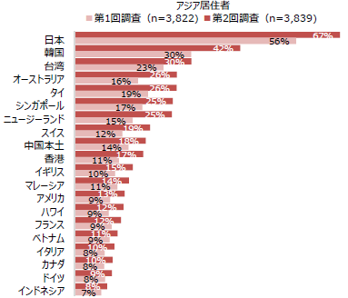
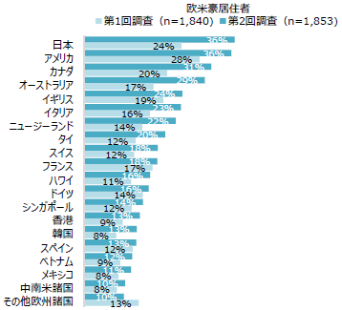
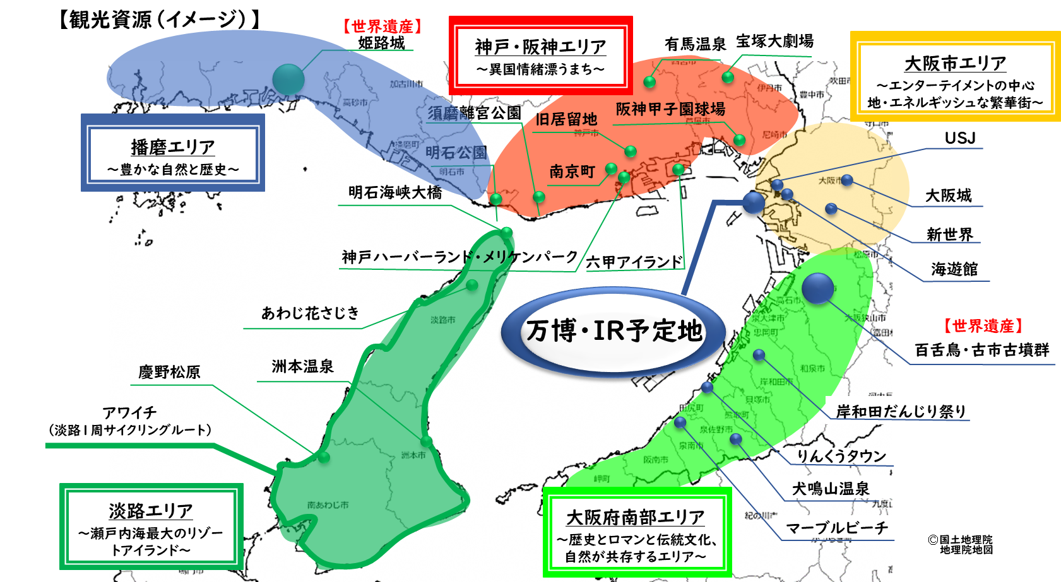
○文化・芸術等に関する大阪の評価
○次に海外旅行したい国・地域
海外旅行希望者※1 次に海外旅行したい国・地域※2（回答は最大5つまで）
世界の都市ランキングでは、劇場・コンサートホール数については高い評価が続いているが、美術館・博物館数、アート市場環境においては低い評価に留まっている。
次に海外旅行したい国・地域として、日本の人気はさらに上昇。アジアでは引き続きトップを維持し、その割合は上昇（56％→67％）、欧米豪では順位も割合も上昇した（2位24％→1位36％）。
項目 | 2018 | 2019 | 2020
美術館・ 博物館数 | 28位 | 33位 | 31位
劇場・ コンサート ホール数 | 12位 | 11位 | 11位
アート 市場環境 | 43位 | 40位 | 40位
（第2回調査における割合で降順ソート・上位20位まで）
（第2回調査における割合で降順ソート・上位20位まで）
出典：世界の都市総合ランキング/森記念財団都市戦略研究所
※1 新型コロナウイルス収束後の海外旅行について「（したいと）思わない」を選択した対象者及び次に海外旅行の検討を再開するタイミングについて「現在の状況から
は海外旅行の検討再開は考えられない」と回答した対象者を除く全員から回答を得た。
※2 「次に観光旅行したい国・地域」の選択肢からは、回答者の国・地域及び近隣の国・地域（中国ｰ香港ｰマカオ、マレーシアｰシンガポール、タイｰマレーシア、
アメリカｰカナダ・メキシコ・ハワイ・グアム、オーストラリアｰニュージーランド、イギリス・フランスｰ欧州各国）を除いている。
出典：DBJ・JTBF アジア・欧米豪 訪日外国人旅行者の意向調査（第2回 新型コロナ影響度 特別調査）
○観光における大阪・兵庫の連携
ベイエリアを中心に豊富な観光資源が集積しており、それぞれの強みをミックスした連携が期待できる。
出典：兵庫・大阪連携会議資料

Slide 9
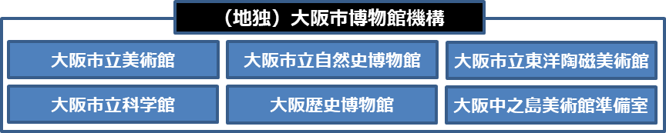
７ー23.到達点分析 - 機能面 -（７）①文化創造基盤の拡充【個別個票】 ②都市魅力推進体制の充実・強化【個別個票】
③都市ブランド向上に向けた魅力発信【個別個票】
第２回意見交換会 参考資料１
当初ビジョンで示していた取組みの方向性
取組状況
大阪の芸術文化の発展、創造に資する大阪にふさわしい文化施策を推進する。博物館の独法化により、誰もが芸術文化を享受でき、その魅力を創造・育成・発信する都市のコアとしてのミュージアムをめざす。
大阪観光局が観光事業推進の司令塔として、戦略的プロモーションを展開し、大阪への集客拡大を図る。
また、公民が連携し、「水と光の首都大阪」ブランド確立に取り組む。
大阪のプレゼンスを高める国際的な会議やスポーツイベントなどの誘致・開催を通じて、大阪のブランド化と発信力の強化を図る。
博物館群の一体的な管理・運営をめざし、「地方独立行政法人大阪市博物館機構」を設立。また、2022年2月には大阪中之島美術館も開館予定。
大阪観光局が観光事業推進の司令塔に、大阪への集客拡大に取り組んでいる。
各種スポーツイベントやMICE等の開催により、大阪のプレゼンス向上への取組みが進められている。
今後の議論のための論点
アフターコロナにおける観光客増への対応に取り組むとともに、2025年の大阪・関西万博を機に、さらなる大阪のブランド向上に努めていくためには、大阪中心部だけでなく、大阪全域、京阪神も含めたプレゼンス向上に取り組んでいく必要があるのではないか。
また、IＲによる日本観光のゲートウェイ形成を足掛かりに、来訪者を各地に送り出し、相乗的に波及させていくことが必要ではないか。
■ 主な取組経過（年度）
○地方独立行政法人 大阪市博物館機構
～2017 | ・「大阪市ミュージアムビジョン」を策定し地方独立行政法人化を検討 ・大阪市戦略会議にて新しい美術館の整備を決定 ・水都大阪コンソーシアムを設置 ・大阪観光局が日本版DMO法人に登録 | 【各種イベント】 ※現在も継続中 ・大阪マラソン（2011～） ・大阪城トライアスロン（2017～） ・世界スーパージュニア テニス選手権大会（1978～）
2018
2019 | ・「地方独立行政法人 大阪市博物館機構」設立 | ・G20大阪サミット開催 ・ラグビーワールドカップ 2019開催
2020 | ・堺市が大阪観光局に参画
2021～ | ・大阪中之島美術館オープン予定（2022年2月）
「大阪市ミュージアムビジョン」では、めざす姿として＜都市のコアとしてのミュージアム＞を掲げ、①大阪の知を拓く、②大阪を元気に、③学びと活動の拠点へ、を具体的なアクションプランとして定めており、大阪の知を拓き発信することで、人々が集い賑わう都市を実現し、大阪を担う市民とあゆむミュージアムになることをめざしている。
各館及び事務局の事業は、「大阪市ミュージアムビジョン」及び各館の使命などに基づき、中期計画・年度計画に沿って実施している。
大阪中之島美術館

Slide 10
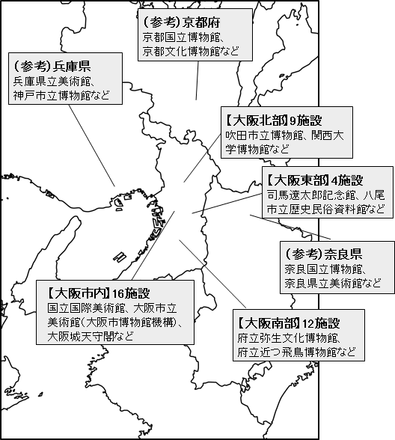
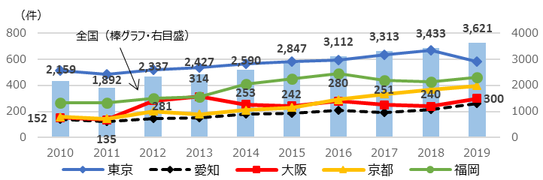
○大阪観光局の組織と事業スキーム
○大阪府内の主な博物館など
・府・市・経済界一体によるオール大阪の推進体制
・民間出身のトップによる戦略的な事業展開
大阪市内をはじめ、府域に幅広く博物館施設が分布している。また、2022年には大阪中之島美術館が新たに開館予定。
(公財)大阪観光局
分担金
大阪府
評議員会
理事長
|
事務局
分担金
大阪市
理事会
分担金
堺 市
物的・
人的
負担
経済界
監督・評価
会費
賛助会員
(市町村・各事業者)
【大阪観光局の取組事例】
分野 | 事例
①案内窓口等 | トラベルサービスセンター大阪、多言語コールセンター
②プロモーション | 国内・海外プロモーション、教育旅行誘致
③マーケティング | 外国人動向調査、外国人消費動向調査等
④情報発信 | HPやSNSを活用した多言語での観光情報の発信
⑤MICE誘致 | 海外プロモーション、情報発信 等
⑥観光インフラ整備 | Osaka Free Wi-Fi
出典：文部科学省「登録博物館・博物館
相当施設・公開承認施設一覧」
をもとに作成
○国際会議開催件数の推移
国際会議の開催件数は10年前に比べて倍増しているものの、東京には大きく差が開いている。
○都市魅力向上のイベントにおける集客数（年度ベース）
大阪
出典：大阪府報道発表、大阪マラソン組織委員会資料より作成
出典：日本政府観光局（JNTO) 「国際会議統計」より作成

Slide 11
７ー24.到達点分析 – 経済成長面 -①産業・技術力（健康医療を基軸とした新たな価値の創出）
第２回意見交換会 参考資料３
当初ビジョンで示していた取組みの方向性
取組状況
大阪では、ライフサイエンス産業における世界的なクラスター形成に向けた取組みや、イノベーションの促進が進められている。国内では、イノベーションの創出エリアとして一定認知されている。
次世代産業や⾼付加価値型の産業の育成に注⼒しリーディング産業の育成を進める。
「ライフサイエンス」分野のを中心とした裾野の広い健康医療関連産業の育成を進め、次世代のリーディング産業として着実に発展させる。
層の厚いものづくりの基盤を活かし、その高付加価値化を進めるとともに、イノベーションの創出に取り組む。
今後の議論のための論点
一方で、大阪で強いリーディング産業が育っているとはいえない。近年、大阪経済を盛り上げてきた観光産業は、コロナ禍において、外的要因による変動要素が大きいことが改めて浮き彫りとなった。都市が成長するためには、付加価値の高い「複数の産業」に強みを持ち、イノベーションを生み出し続ける強固な基盤が必要になるのではないか。
そのようななか、コロナによる健康医療に対する意識の高まりや世界的な高齢化の進展等により市場の拡大が見込まれ、また、大阪・関西万博の中心テーマである健康・医療関連分野は、大阪の産業にとって引き続き重要な分野。ヘルスケアや健康づくりなどへもウィングを広げ、裾野が広いリーディング産業として発展させていくことが、大阪にとっては不可欠な取組みと考えられるのではないか。
また、加えて、今後、世界的に成長が期待される産業を積極的に育成する観点から、特に、環境に配慮したコロナからの経済回復をめざす「グリーンリカバリー」の動きを好機に、水素や蓄電池のような、大阪・関西のポテンシャルを生かせるグリーン産業を育成していく必要があるのではないか。
イノベーションの創出についても、世界トップ都市や東京との差は大きい。未来社会Society 5.0に向け、AI・IoT等の先端技術の導入等を通じ、ものづくりに加え、サービス業なども含めたイノベーションを加速する必要があるのではないか。
新産業・イノベーションの創出や育成にあたっては、経済圏や生活圏が一体となっている兵庫県、さらには結びつきが深い京阪神が連携し、世界最先端の産業拠点クラスター、研究機関等のお互いの強みを掛け合わせて相乗効果を生み出していくべきではないか。

Slide 12
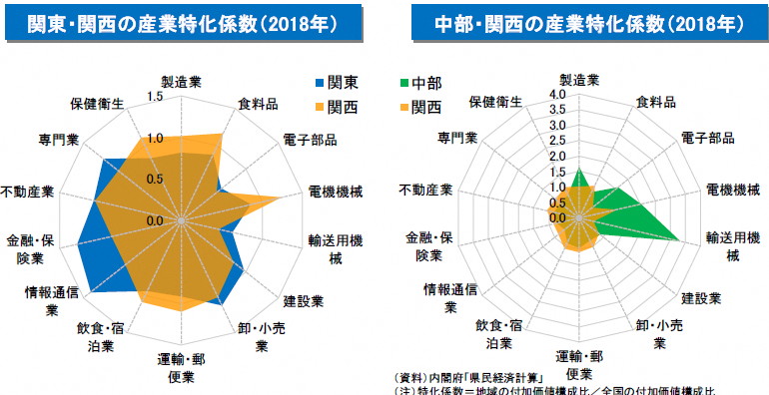
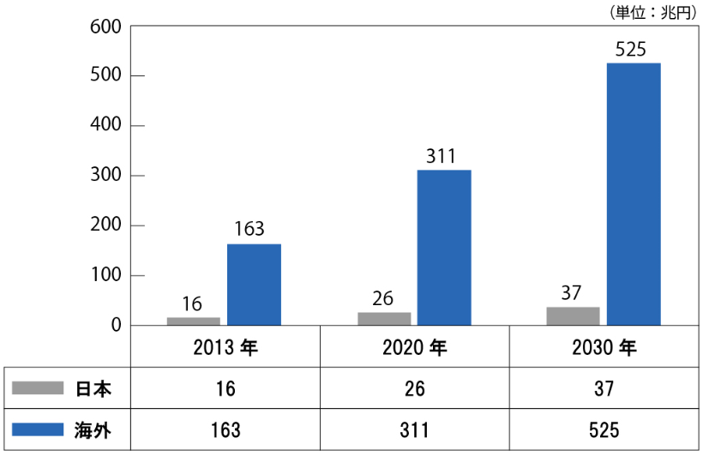
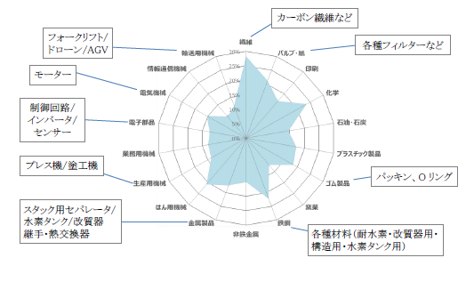
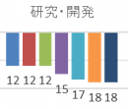
○各地域の産業特化係数
○ヘルスケア産業の日本と海外の市場予測
関東は情報通信、金融、専門業といった知識集約型、中部は自動車関連産業に強み。関西は電気機械などに強みを持つが、産業分布は概ね全国平均並みであり、けん引役が不在の産業構造。
様々な国で寿命が延び、医療や健康管理などのニーズは高まると予測。また、、ITの進化等により、病気予防、生活支援サービス、介護、健康管理などの可能性も広がりを見せている。
出典：第１回副首都ビジョンのバージョンアップに向けた意見交換会 若林座長提出資料
出典：日経BP総合研究所
○関西の水素・燃料電池関連産業におけるポテンシャル
（2017年関西の製造業事業所数の全国シェアと水素・燃料電池に関連する品目例示）
○温室効果ガス削減目標の指標SBT
認定取得済みの大阪本社企業(2021.12)
○世界の都市総合ランキング
「研究・開発分野」の大阪の順位
関西圏の企業は、水素・燃料電池関連の部材・部品の提供に関して、ニーズに対応するポテンシャルを有している
大阪には環境問題に積極的な企業が立地
世界の都市総合力ランキング2021（世界48都市比較）における「研究・開発」部門では、大阪18位（前回18位）、東京4位（前回3位）、福岡33位（前回34位）。年々順位を下げている。
東京や世界トップ都市との差は大きい。
世界 1,054社
うち 日本 143社（13.6%)
日本のうち大阪 20社（日本の14.0％）
※参考 大阪本社数は日本の約10.8％
大阪の順位推移
【建設業】積水ハウス、大和ハウス
【食料品】不二製油グループ
【化学】住友化学、積水化学工業
【医薬品】小野薬品、参天製薬
塩野義製薬、武田薬品
【ガラス】日本板硝子
【非鉄金属】住友電気工業
【電気機器】シャープ、パナソニック
【中小企業】E-konzal、OSW、浜田
Drop、ﾘﾏﾃｯｸﾎｰﾙﾃﾞｲﾝｸﾞｽ
2015 → → 2021
出典：環境省 SBT概要資料（令和3年12月更新）
※印のみ、大阪産業経済ﾘｻｰﾁｾﾝﾀｰより
出典：森記念財団 世界の都市総合ランキング
出展：令和２年３月 関西広域連合「将来における関西圏の水素サプライチェーン構想」

Slide 13
７ー25.到達点分析 – 経済成長面 -①産業・技術力
（ⅰ）健康・医療関連分野の世界的なクラスター形成 【個別個票】
第２回意見交換会 参考資料３
到達点分析 – 経済成長面 -①産業・技術力 – （ⅰ）健康・医療関連分野の世界的なクラスター形成 【個別個票】
当初ビジョンで示していた取組みの方向性
取組状況
世界最⾼⽔準の研究が進む再⽣医療や⾰新的創薬の産学連携による実⽤化・産業化の促進。
⼤阪の強みである「ものづくり⼒」を活かした医療機器の開発促進、健康分野における新産業の創出。
⼤阪の健康医療の先進都市に向けた⽅向性をまとめ、世界トップクラスのライフサイエンスクラスター形成などに向けた取組みを進める。
➢ 国の「健康・医療戦略」の推進等により、ドラッグ・ラグの大幅な改善など、
我が国の創薬環境の整備が進められている。大阪でも、健都や未来医療
国際拠点など世界的なクラスター形成に向けた取組みが進められている。
➢ 大阪府の医薬品生産額は全国３位など、健康・医療分野は一定のシェア。
今後の議論のための論点
➢ 世界で高齢化が今後確実に進むとみられる中、健康・医療関連分野は、
薬品・医療機器等に留まらず、ヘルスケアサービスやまちづくりに至るまで、
広い裾野を有し、ものづくりを得意とする大阪にとっても有望な市場。
➢ 2025年の大阪・関西万博をインパクトに世界に発信し、リーディング産
業として更なる取組みを進めていく必要があるのではないか。
■ 主な取組経過（年度）
○我が国のドラッグ・ラグ（米国比較）※
○医療機器生産額・全国シェア
○大阪府の医薬品生産額・全国シェアの推移
～2017 | 「革新的な医薬品の開発迅速化」が関西圏国家戦略特区の区域計画に認定
2018 | 未来医療国際拠点（中之島）の「基本計画（案）」とりまとめ
2019 | 国立循環器病研究センター移転 未来医療推進機構設立
2020
2021～ | 2022年夏頃、国立健康・栄養研究所移転オープン 2024年春、未来医療国際拠点（中之島）開業予定
我が国のドラッグ・ラグは大幅に改善
2018年の大阪府の医薬品生産額の全国シェアは、7.3%で全国３位。
医療用機器生産額は、シェア3.3%で全国９位。
 | 開発 ラグ | 審査 ラグ | ドラッグ ラグ
2009年 | 1.5年 | 0.5年 | 2.0年
2014年 | 1.1年 | 0年 | 1.1年
2017年 | 0.2年 | 0.2年 | 0.4年
2018年 | 0.7年 | 0.2年 | 0.9年
2019年 | 0.5年 | 0.1年 | 0.6年
（億円）
（2018年）
 | 都道府県 | 金額（億円） | 全国シェア
1 | 静岡県 | 3,587 | 18.4％
2 | 栃木県 | 2,001 | 10.3%
3 | 東京都 | 1,575 | 8.1%
4 | 茨城県 | 1,241 | 6.4%
5 | 千葉県 | 1,069 | 5.5%
9 | 大阪府 | 651 | 3.3％
※海外で既に承認されている薬が日本国内で承認
されるまでに、長い年月を要するという問題
・開発ラグ：国内で新規承認申請された新薬について、
米国の申請時期との差の中央値
・審査ラグ：日米間の新薬の新規承認された総審査期間の差
出典：大阪の再生・成長に向けた新戦略
出典：PMDAホームページ資料より作成

Slide 14
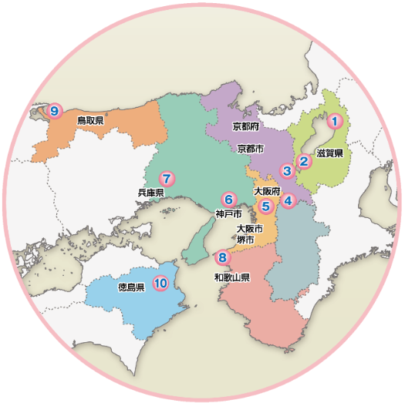
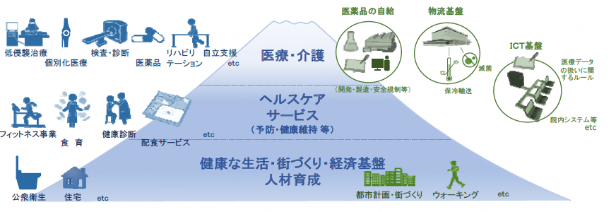
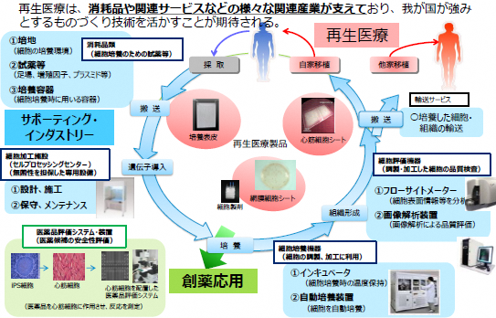
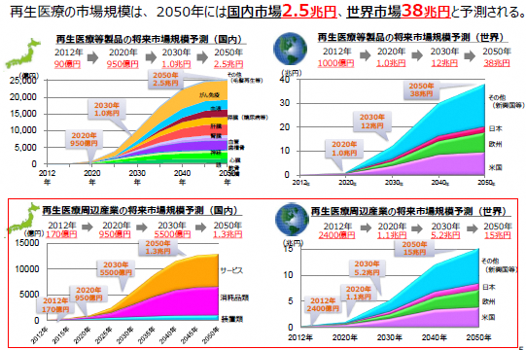
○関西地域の産業クラスターの例
No. | クラスター | エリア | 企業 | 大学 | 研究機関
1 | 長浜バイオクラスター | 長浜市全域（滋賀県） | 38社 | 6校 | 2機関
2 | しが医工連携 ものづくりクラスター | 滋賀県全域 | 218社 | 6校 | 2機関
3 | 京都市ライフイノベーション推進戦略 | 京都市全域 | 604社 | 25校 | 4機関
4 | 関西文化学術研究都市 （けいはんな学研都市） | けいはんな学研都市 （京都、大阪、奈良） | 98社 | 9校 | 8機関
5 | 大阪のライフサイエンス産業の集積 | 彩都、健都、中之島、うめきた、道修町（大阪府） | 727社 | 7校 | 7機関
6 | 神戸医療産業都市 | ポートアイランド （神戸市) | 352社/団体 | 7校 | 6機関
7 | 播磨科学公園都市 | 播磨科学公園都市 （兵庫県） | 24社 | 1校 | 5機関
8 | 和歌山県健康産業イノベーション推進地域 | 和歌山県 紀北・紀中エリア | 40社 | 5校 | 4機関
9 | 産官学連携によるとっとり発バイオイノベーションの取組 | 米子市・境港市 （鳥取県） | 23社 | 2校 | 2機関
10 | とくしま「健幸」 イノベーション構想 | 徳島県全域 | 133社 | 32校 | 1機関
○健康関連産業の裾野の広さ
健康医療産業は市場の拡大が見込まれるうえ、関連産業の裾野が広い
出典：健康・医療戦略推進本部
「アジア健康構想に向けた基本指針」
出典：関西広域連合ホームページ
○再生医療の関連産業
○再生医療の市場規模の予測
（左右ともに）出典：経済産業省「第１回再生医療・遺伝子治療の産業化に向けた基盤技術開発事業（複数課題プログラム）中間評価検討会」 資料

Slide 15
７ー26.到達点分析 – 経済成長面 -①産業・技術力
（ⅱ）ものづくりの基盤を活かしたイノベーション促進 【個別個票】
第２回意見交換会 参考資料３
到達点分析 – 経済成長面 -①産業・技術力 – （ⅱ）ものづくりの基盤を活かしたイノベーション促進 【個別個票】
当初ビジョンで示していた取組みの方向性
取組状況
現状
ものづくりを中⼼とした⼤阪・関⻄の豊富な産業集積について、イノベーションを⽀える産業インフラとして⾰新を図り、高付加価値化を進める。
突破⼝となる、健康・医療関連の研究開発推進を中⼼として、IoT、人工知能（AI）やロボット、バッテリーなどの技術を活用したイノベーションの促進に取り組む。
➢ 府内各拠点でのイノベーションプラットフォーム構築やハイエンドなものづくり
企業を支援する取組みが進められている。国の調査においても、国内では、
大阪はイノベーションを創出しているエリアであることがみてとれる。
今後の議論のための論点
➢ 一方、世界のトップ都市や東京との差は大きい。社会におけるDXの潮流も踏まえ、
未来社会Society 5.0の実現に向け、大阪に強みのあるものづくりの基盤を活かし、
AI・IoT等の先端技術の導入などを通じて、企業の生産性向上や新事業創出・製
品等の高付加価値化といったイノベーションを加速していく必要があるのではないか。
➢ また、ものづくりに加え、サービス業等へもウィングを広げ、産業全体でイノベーション
を起こしていく必要があるのではないか。
■ 主な取組経過（年度）
○国際特許出願件数の推移
～2017 | うめきた２期みどりとイノベーションの融合拠点形成推進協議会設立 大阪イノベーションハブ（OIH）の開設 大手・中堅企業向け「大阪ｽﾏｰﾄｴﾈﾙｷﾞｰﾊﾟｰﾄﾅｰｽﾞ」設立
2018 | イノベーションの促進に向けた実証事業検討チーム設置 中小・ベンチャー企業向け「おおさかｽﾏｴﾈｲﾝﾀﾞｽﾄﾘｰﾈｯﾄﾜｰｸ」設立 うめきた２期地区開発事業者決定
2019 | 実証事業推進チーム大阪（大阪府、大阪市、大阪商工会議所）を発足し支援拡充 泉北ニュータウンにおいて、自動運転機能を搭載した超小型モビリティによる実証実験を実施。
大阪の国際特許出願件数は、東京に次いで２番目。海外進出の意欲が高いことが窺える。一方で、東京とは大きな開きがあり、経年でみても伸び悩んでいる。
東京
大阪
愛知
○都道府県別特許発明者数
 | 2018年 | 2019年（対前年比） | 2020年（対前年比）
全国 | 626,978 | 606,077(97%) | 563,776(93%)
大阪府 | 70,799 | 69,738(99%) | 64,716(93%)
東京都 | 234,261 | 224,996(96%) | 211,095(94%)
愛知県 | 74,825 | 72,571(97%) | 65,251(90%)
大阪の特許発明者数は全国と同様の減少傾向。
出典：特許庁「特許行政年次報告書2021年版」より作成

Slide 16
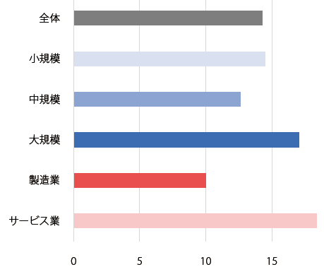
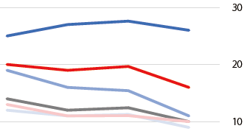
○イノベーションシティー（革新的都市）ランキング（500都市）
○都道府県別イノベーション指標(2017-2019年の３年間）全企業に対する割合（推計値・％）
※母集団企業数が10,000以上の自治体のみ比較
世界のトップイノベーション都市にはまだなれていない。
都道府県 | 母集団 企業数(社) | ①ﾌﾟﾛﾀﾞｸﾄ･ ｲﾉﾍﾞｰｼｮﾝ 実現(%) | ②ﾋﾞｼﾞﾈｽ･ ﾌﾟﾛｾｽ･ ｲﾉﾍﾞｰｼｮﾝ 実現(%) | ③ｲﾉﾍﾞｰｼｮﾝ活動実行(%) | 研究開発活動実行(%)
東京都 | 64,797 | 13% | 32% | 59% | 10%
大阪府 | 34,154 | 15% | 29% | 55% | 9%
愛知県 | 28,540 | 9% | 24% | 49% | 5%
神奈川県 | 21,689 | 9% | 27% | 44% | 7%
北海道 | 19,727 | 7% | 16% | 38% | 4%
埼玉県 | 17,643 | 6% | 21% | 44% | 4%
福岡県 | 16,675 | 15% | 22% | 47% | 8%
兵庫県 | 15,289 | 11% | 20% | 51% | 8%
静岡県 | 14,096 | 9% | 21% | 42% | 7%
千葉県 | 13,523 | 3% | 16% | 52% | 3%
広島県 | 10,697 | 13% | 27% | 48% | 7%
企業数の多い都道府県で比較すると、大阪では、東京と同等の割合でイノベーションが実現している。
順位 | 都市 | 2019比
１位 | 東京 | ＋1
２位 | ﾎﾞｽﾄﾝ | ＋6
３位 | ﾆｭｰﾖｰｸ | －2
４位 | ｼﾄﾞﾆｰ | ＋11
５位 | ｼﾝｶﾞﾎﾟｰﾙ | ±
６位 | ﾀﾞﾗｽ･ ﾌｫｰﾄﾜｰｽ | ＋7
７位 | ｿｳﾙ | ＋7
８位 | ﾋｭｰｽﾄﾝ | ＋9
９位 | ｼｶｺﾞ | －2
10位 | ﾊﾟﾘ | －4
・・・ | ・・・ | ・・・
30位 | 大阪 | ＋7
64位 | 京都 | ＋16
76位 | 名古屋 | ＋41
①文化的なイノベーション
都市文化について評価。アートコミュニティ、市民組織、美術館、音楽イベント、ギャラリー、政治的な抗議活動、本、メディア、情報の入手可能性、スポーツなどの観点から評価。
①ﾌﾟﾛﾀﾞｸﾄ･ｲﾉﾍﾞｰｼｮﾝ実現（％）
→市場に導入した新しい又は改善
した製品又はｻｰﾋﾞｽを実現した
企業の割合
②インフラにおけるイノベーション
ソフト・ハードのインフラについて評価。大量輸送、財政、大学、病院、鉄道、道路、法律、商業、スタートアップ、医療、テレコミュニケーションなどの観点から評価。
②ﾋﾞｼﾞﾈｽ・ﾌﾟﾛｾｽ・ｲﾉﾍﾞｰｼｮﾝ実現（％）
→自社内に導入した新しい又は改
善したﾋﾞｼﾞﾈｽ・ﾌﾟﾛｾｽを実現した
企業の割合
③ネットワーク化された市場におけるイノベーション
都市のパワーと世界市場とのネットワークについて評価。地理、輸出入などの経済学、テクノロジー、市場規模、地政学、および外交などの観点から評価。
③ｲﾉﾍﾞｰｼｮﾝ活動実行（％）
→ｲﾉﾍﾞｰｼｮﾝの実現に向けて活動
を起こした企業の割合（例：従業
員への教育訓練、ソフトウェア開
発又はデータベース活動、研究
開発、知的財産関連活動など）
出典： Innovation Cities™ Index 2021より作成
出典： 文部科学省「全国イノベーション調査2020年調査統計報告」より作成
○企業規模別、産業別 プロダクトイノベーション実現率（うち右図は2020年のコロナ対応関連での実現率）
○都道府県別のものづくり中小事業所数(2019)、付加価値額(2018)
製品やサービスにおけるイノベーション実現率は製造業のほうが高いが、直近のコロナ対応関連では、サービス業が上回る
大阪の製造業における中小企業の事業所数は全国最多だが、
付加価値額は愛知県に後れをとる状況。
（事業所）
（十億円）
大規模
全体
製造業
中規模
サービス業
小規模
出典： 文部科学省「全国イノベーション調査2020年調査統計報告」より作成
出典： 大阪の再生・成長に向けた新戦略

Slide 17
７ー27.到達点分析 – 経済成長面 -②資本力（世界水準の都市ブランドの確立）
第２回意見交換会 参考資料３
取組状況
当初ビジョンで示していた取組みの方向性
大阪広域ベイエリアのまちづくりなど、広域的な視点で連携を進めることによる都市空間創造の動きとともに、うめきた2期、大阪城東部、新大阪周辺地域など都心部エリアにおける新たなまちづくりが進行している。
2021年11月に「大阪都市計画局」を共同設置し、大阪の成長や発展を支える大都市のまちづくりについて、広域的な視点から府市一体で推進されている。
域内交通ネットワーク等の充実が図られている。
インバウンドについては、2015年を境に飛躍的に増加しており、都市ブランドの向上が進められている。
「機能面」の取組みにより副首都としての基盤を整えたうえで、一層のグローバル競争力の強化のため、世界の主要都市に匹敵する水準（世界水準）に高めていくことが必要。
大阪への人・モノの流れを活発化させるため、都市の顔となるまちづくりや域内交通ネットワークの強化を進めるとともに、国際交通インフラの充実や広域交通ネットワーク（リニア中央新幹線、北陸新幹線）の早期全線開業を促進し、広域的なネットワークの結節点として国内外の都市との連携強化をめざす。（ハードインフラ）
好調なインバウンドのもと、さらなる都市ブランドの向上を図り、世界への発信力を高める。（ソフトインフラ）
今後の議論のための論点
都市の顔となるまちづくりに引き続き取り組むべきではないか。
今後、人口減少・高齢化が進む中で、どのような都市空間を創造していくべきか検討が必要ではないか。
コロナ禍による意識の変化も踏まえ、新たなテクノロジーも活用しながら身近な生活圏をどう充実させていくべきか検討が必要ではないか。
引き続き、域内交通ネットワーク等の充実・強化に取り組んでいく必要があるのではないか。
大阪・関西の強みである食やスポーツ、文化などを活かしたテーマで、京阪神で連携した体験型・交流型の要素を取り入れた付加価値が高いツーリズムの創出の検討が必要ではないか。

Slide 18
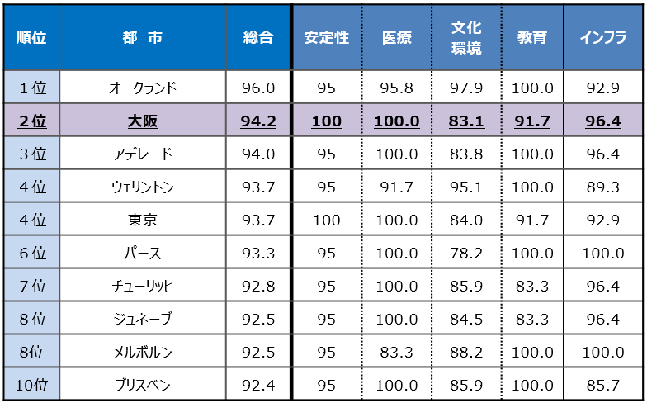
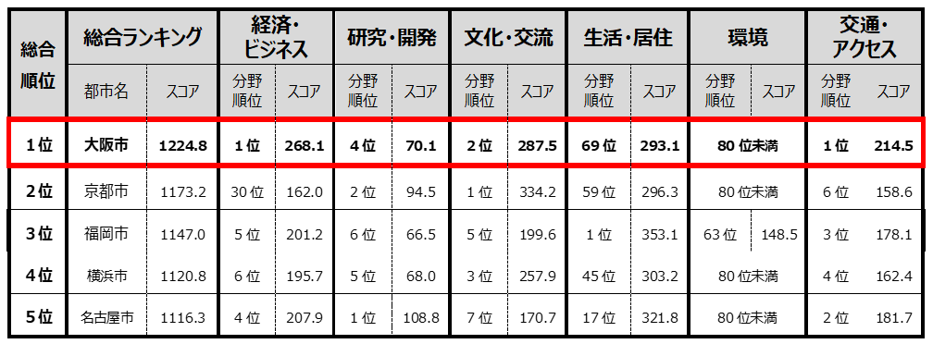
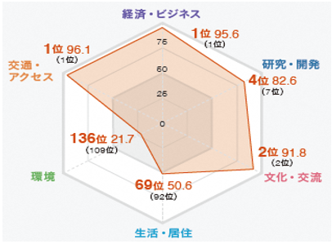
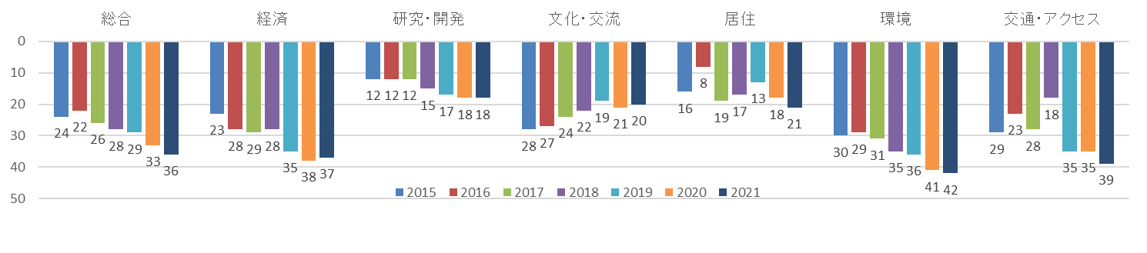
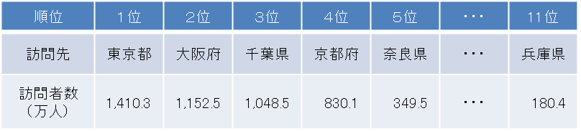
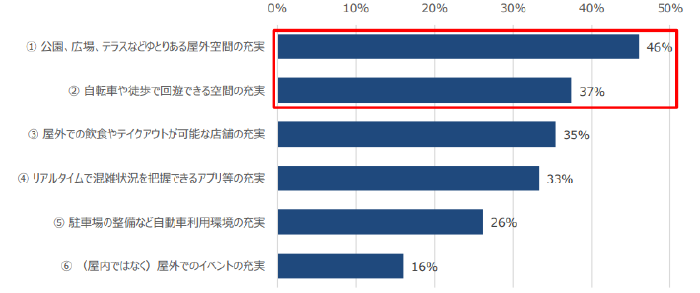
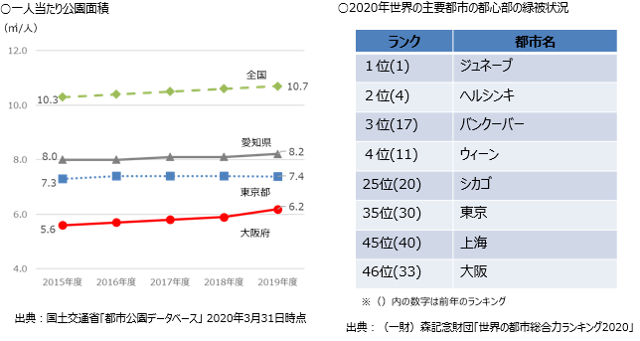
○世界で最も住みやすい都市ランキング2021 ※対象140都市
○日本の都市特性評価2021（国内都市ランキング）
対象都市は、東京を除く国内138の主要都市。（対象都市：政令指定都市、県庁所在市、人口17万人以上の都市）※東京23区は別途評価
世界で高い評価を受けている
「交通・アクセス」については高い評価を得ているが、「生活・居住」は69位、「環境」は136位と低い。
【大阪の評価】
○世界の都市総合ランキング
○訪日外国人都道府県ランキング
近年、順位を下げつつある
多くの訪日外国人が大阪・関西を訪れている
出典：英誌エコノミストの調査部門、エコノミスト・インテリジェンス・ユニット（EIU)の調査より作成
左から順に2015年～2021年
出典：「世界の都市総合力ランキング」
（森記念財団都市戦略研究所）より作成
出典：観光庁 訪日外国人消費動向調査【参考表】都道府県別集計2019年暦年より作成
○都市空間についての意識（充実してほしい空間）
○一人あたりの公園面積
○2020年世界の主要都市の
都心部の緑被状況
コロナ禍を経て、ゆとりある屋外空間の充実、自転車や徒歩で回遊できる空間の充実に対するニーズが高まっている
大阪府は一人当たりの公園面積が他の都道府県と比べて低い水準
大阪府（都心部）の緑被状況が世界主要都市と比べて低い水準
出典：第１回新しいまちづくりのグランドデザイン推進本部会議「まちづくりに関するデータ集」
「全国の都市における生活・行動の変化」（調査時期：令和2年8月3日～25日）
国土交通省都市局都市計画課都市計画調査室

Slide 19
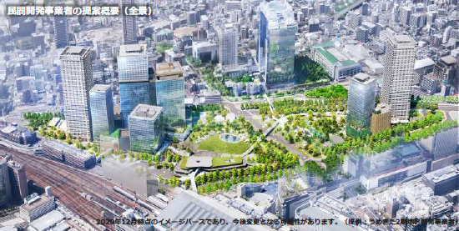
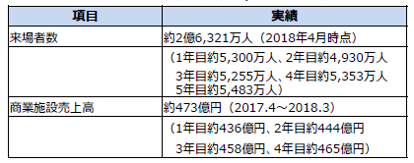
７ー28.到達点分析 – 経済成長面 -②資本力
（ⅰ）世界に誇れる都市空間の創造【個別個票】
第２回意見交換会 参考資料３
当初ビジョンで示していた取組みの方向性
取組状況
人・モノ・情報・投資を呼び込める魅力を備えた都市空間の創造をめざし、大阪の顔となるまちづくりなどに取り組む。
府内市町村や近隣府県も含めた広域的な視点に立って都市空間の創造に取り組む。
リニア中央新幹線や北陸新幹線の早期全線開業を促進し、広域的なネットワークによる連携を強化。
関西国際空港の国際拠点空港としての機能強化を図るとともに、国際コンテナ戦略港湾阪神港の強化・利便性向上をめざす。
交通ネットワークの充実・強化に向けた高速道路・鉄道網の整備を進めるとともに、高速道路の戦略的かつシームレスな料金体系の実現や、乗継改善などによる公共交通の利便性向上等に取り組む。
大阪都心における拠点形成や地域資源を活かした広域連携によるまちづくり等が進められている。
今後の議論のための論点
都心部とともに、府域の中核となる拠点や、地域の個性・ポテンシャルを活かした特色ある生活圏等が形成され、連携する都市構造を形成すべきでないか。
大都市近郊の立地ポテンシャルを活かした、大阪ならではの新しい郊外の姿を描くべきでないか。
■ 主な取組経過（年度）
○うめきた2期
～2017 | うめきた2期地区開発事業者募集開始
2018 | うめきた2期地区開発事業者決定 新大阪周辺地域都市再生緊急整備地域検討協議会設置
2019 | 新大阪駅周辺地域都市再生緊急整備地域まちづくり方針の骨格とりまとめ 大阪広域ベイエリアまちづくり推進本部設置 大阪城東部地区まちづくり検討会設置
2020 | うめきた2期地区開発事業者による民間工事着手 大阪城東部地区のまちづくりの方向性策定 森之宮周辺地区の都市再生緊急整備地域への追加指定
2021～ | 大阪広域ベイエリアまちづくりビジョン（案）とりまとめ 森之宮北地区地区計画決定
うめきた２期完成予定イメージ
○うめきた先行開発地区「グランフロント大阪」開業後の実績（2013.4開業）
先行開発地区においては開業以来、来場者数等が増加
出典：大阪の再生・成長に向けた新戦略データ集②（大阪経済や成長に向けた５つの重点分野関係）

Slide 20
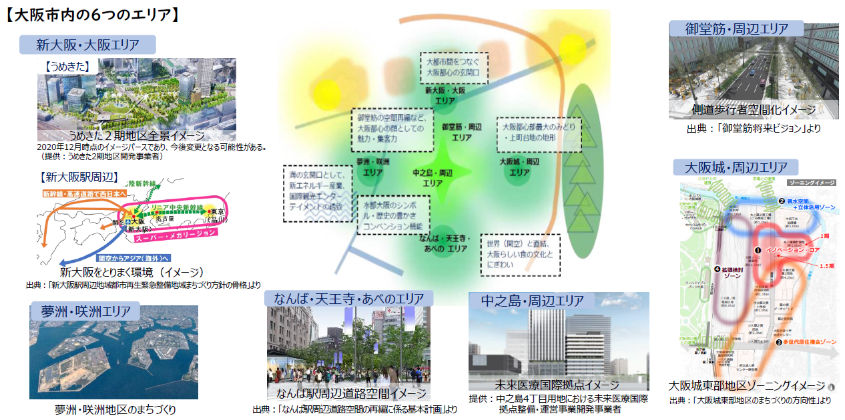
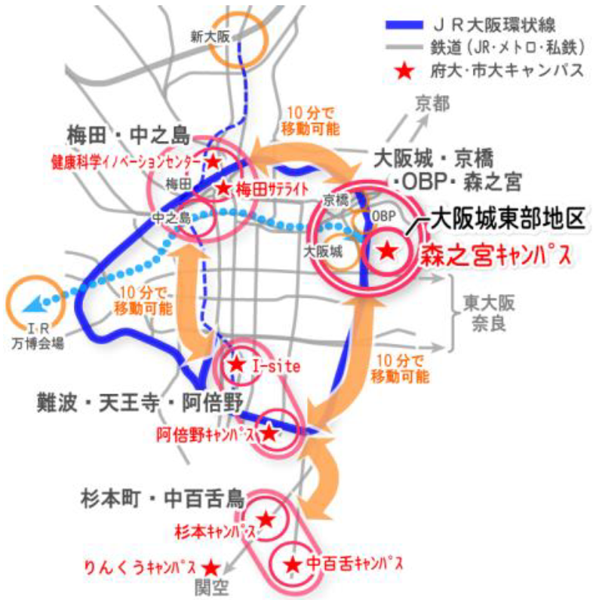
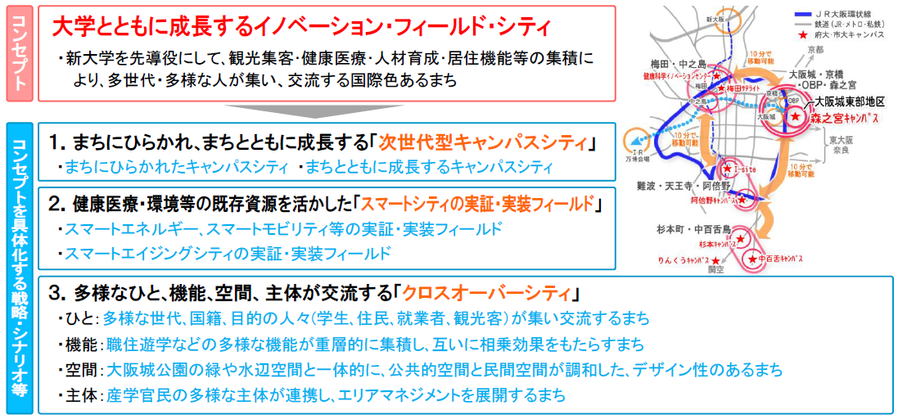
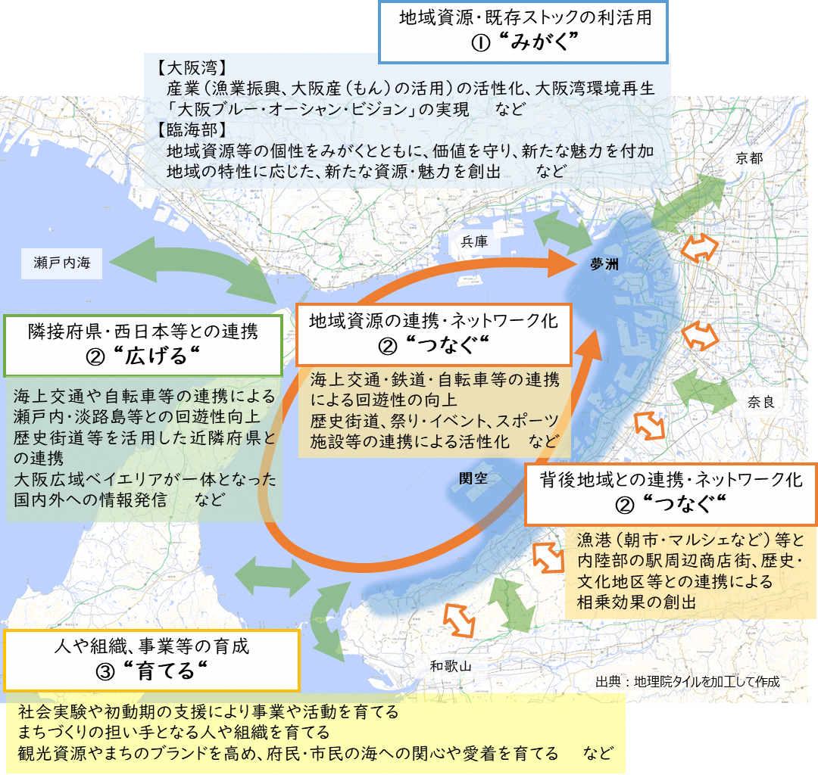
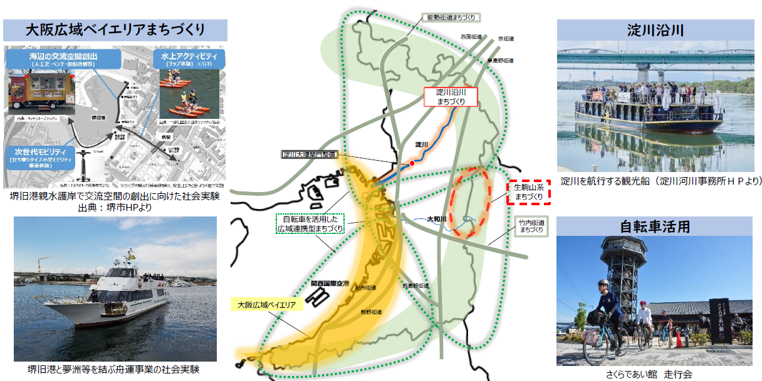
○国際的な大都市にふさわしい拠点エリアと魅力形成
○大阪城東部地区のまちづくり
大阪市内の６エリアにおいて、拠点形成やストック・ポテンシャルを活かしたまちづくりが進められている
まちづくりコンセプト及び戦略
北
陸
出典：大阪城東部地区のまちづくりの方向性【概要】
出典：第１回新しいまちづくりのグランドデザイン推進本部会議「新しいまちづくりのグランドデザインの策定に向けて」
○大阪広域ベイエリアまちづくり
○広域連携による地域活性化
取組みのイメージ（みがく、つなぐ、広げる、育てる）
豊かな資源環境や歴史・文化・景観資源等を活かした広域連携の取組みについて検討を進める
出典：第１回新しいまちづくりのグランドデザイン推進本部会議「新しいまちづくりのグランドデザインの策定に向けて」
出典：大阪広域ベイエリアまちづくりビジョン（案）要約版より作成

Slide 21
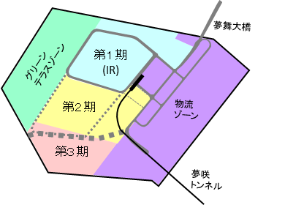
７ー29.到達点分析 – 経済成長面 -②資本力
（ⅱ）世界的な創造都市、国際エンターテイメント都市の確立【個別個票】
第２回意見交換会 参考資料３
到達点分析 – 経済成長面 -資本力②（ⅱ）世界的な創造都市、国際エンターテイメント都市の確立【個別個票】
当初ビジョンで示していた取組みの方向性
取組状況
都市魅力の発展・進化・発信や、観光客受入環境の充実により、観光拠点としての機能強化を図るとともに、インバウンド客を関西のみならず国内各地へつなぐ「観光」ハブとしての機能を高める。
MICE機能や国際的なエンターテイメント機能等を備えた統合型リゾート（IR）の誘致など、国際観光拠点の形成を促進する。
大阪が誇る文化や歴史、伝統芸能、スポーツ、芸術、食などの都市魅力を最大限活用し、国内外にアピールするとともに、大阪の都市魅力創造の好循環につながるよう取組みを進める。
文化・観光基盤を背景に、万博やIRのインパクトも活かしながら、大阪・関西において情報が生まれるとともに、広く情報が集まり、全国・世界へ発信する機能強化を図る。
都市魅力の発展・進化や観光客受入環境の充実により、観光拠点としての機能強化が進められている。
今後の議論のための論点
アフターコロナ後の基盤を整えるなかで、ナイトカルチャーなどのおもてなし都市をどのように再スタートさせるか検討が必要ではないか。
体験型・交流型の要素を取り入れた付加価値が高いニューツーリズムの創出の検討が必要ではないか。
IR立地に伴う集客効果を各地に相乗的に波及させる必要があるのではないか。
■ 主な取組経過（年度）
○夢洲における国際観光拠点の形成
夢洲まちづくりのイメージ
～2017 | 夢洲まちづくり構想策定 ナイトカルチャー発掘・創出事業開始
2018 | 夢洲まちづくり基本方針検討会設置 御堂筋将来ビジョンの策定
2019 | 夢洲まちづくり基本方針策定 大阪府、大阪市、堺市観光施策の連携について検討開始 百舌鳥・古市古墳群の世界遺産登録
2020
2021～ | 万博記念公園駅前周辺地区活性化事業の事業予定者の決定
【第１期(70ha) 】
統合型リゾート（IR）を中心とした
まちづくり
魅力的なエンターテイメントの集積、国際競争力を有するMICE施設の整備やICT等最先端技術を 活用したスマートなまちづくりによる国際観光拠点を形成する。
【第２期(60ha) 】
万博の理念を継承したまちづくり
大規模なエンターテイメント・レクリエーション機能や万博の理念、最先端の取り組み及び第１期において創出されたにぎわいを継承したまちづくりを進めることで、第１期のまちづくりと合わせて国際観光拠点機能の更なる強化を図る。
【第３期（40ha) 】
第１・２期の取り組みを活かした
長期滞在型のまちづくり
第１、２期で創出・醸成されたエンターテイメントや最先端技術等により、健康や長寿につながる長期滞在型の上質なリゾート空間を形成する。
出典：夢洲まちづくり基本方針より作成

Slide 22
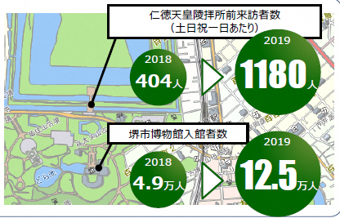
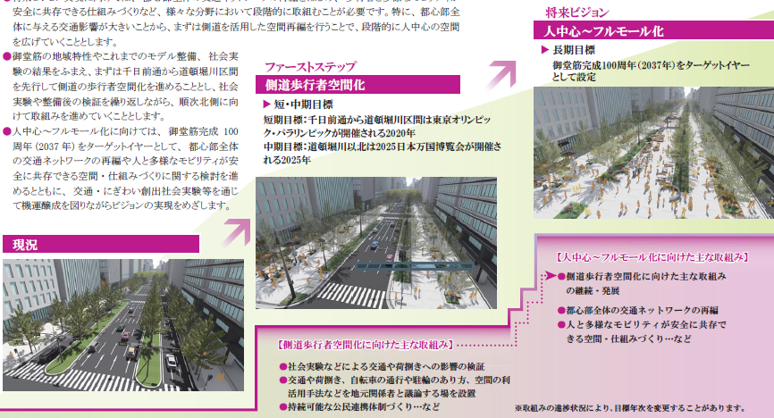
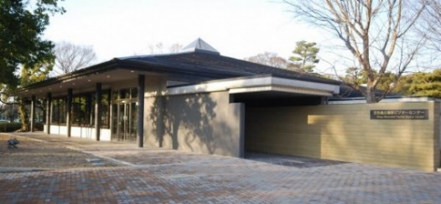
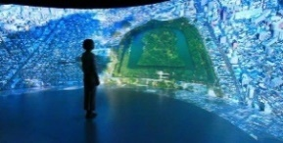
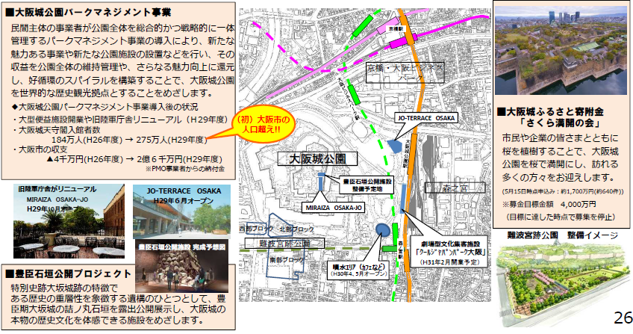
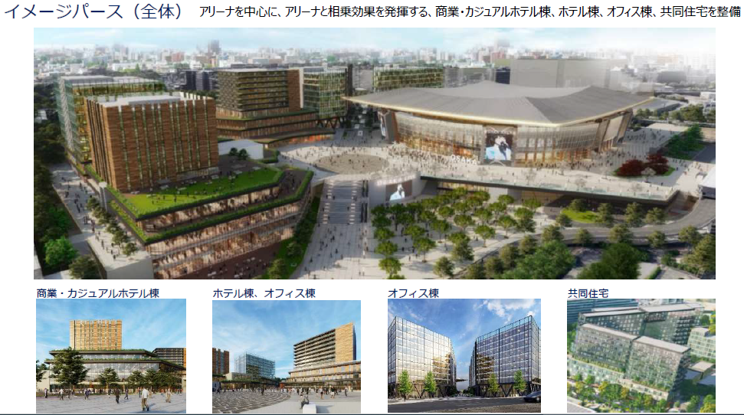
○御堂筋の魅力向上
○百舌鳥・古市古墳群の世界遺産登録の効果
車中心から人中心のみちへと空間再編をめざす今後の御堂筋のあり方や公民連携のまちづくりのあり方など、今後の御堂筋がめざすべき姿を示した「御堂筋将来ビジョン」を策定
百舌鳥古墳群の価値を理解してもらい、保護意識の醸成に取り組むとともに、堺の魅力として広く情報を発信
2019年の世界遺産登録により、2018年と比較すると観光客が大幅に増加
出典：大阪府、大阪市及び堺市における観光施策の
連携について【報告】令和２年1月
令和3年3月には、来訪するすべての方のゲートウェイとして、世界遺産「百舌鳥・古市古墳群」の価値や魅力を伝えるガイダンス機能等を備えた「百舌鳥古墳群ビジターセンター」がオープン
出典：御堂筋将来ビジョン【概要版】
○大阪城公園の世界的観光拠点化
○万博記念公園の世界的観光拠点化
⺠間主体の事業者が公園全体を総合的かつ戦略的に⼀体管理するパークマネジメント事業の導入により、入場者数が増加
「大規模アリーナを中核とした大阪・関西を代表する新たなスポーツ・文化の拠点づくり」を推進
出典：「豊かな大阪をめざした政策推進」平成30年6月
出典：大阪府HP「最優秀提案者の提案概要」

Slide 23
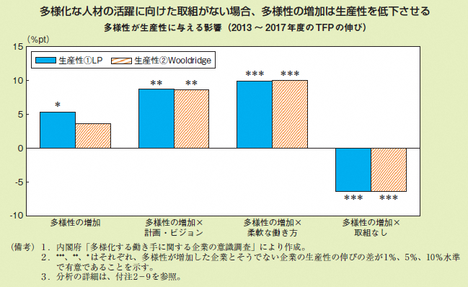
７ー30.到達点分析 – 経済成長面 –③人材力
（内外から多様なプレーヤーが集い、活躍する場の創出）
第２回意見交換会 参考資料３
当初ビジョンで示していた取組みの方向性
取組状況
多様な人々の新たなチャレンジを支援する取組みやビジネス環境の整備、公民連携の取組みなどが進められている。
世界で、⾼度⼈材及び留学⽣を中⼼に「人材獲得競争」の様相を呈している中、多様な人材の育成や呼込みが必要。
⼤阪・関⻄に集積する⼤学（アカデミア）や研究機関の強みを活かしながら、多様な人材が活躍できるオープンでチャレンジングな環境づくりを進める。
営利・⾮営利問わず⺠間活動の促進に向けた取組みを進める。
今後の議論のための論点
大阪は、多様な人材を内外から惹きつける都市としては、世界トップレベルや東京には及んでいない現状。
多様性や労働の流動性が高いと生産性も高くなるという相関の可能性は数多く指摘されているが、大阪は、潜在労働力が活かしきれていないうえ、労働の流動性は関東圏よりも低く、時間あたり賃金も東京とは差があり、魅力的なビジネス環境が整備されているとは言い難い。
世界では、第四次産業革命や人手不足を背景として、付加価値の源泉が資本から人材へ移行しつつある。イノベーションを生み出す人材の育成・集積という観点から、従来の雇用施策の側面を超え、都市の成長戦略として人材力を強化していく必要があるのではないか。
潜在労働力の存在も、伸びしろとして武器に変えながら、転職・再チャレンジ、リスキリング、スタートアップ支援を含むビジネスがしやすい環境整備を加速させ、内外から多様なプレーヤーが集い、失敗を恐れず何度でもチャレンジできる仕組みづくりを行っていくことが重要ではないか。
また、現時点においても「民都・大阪」として、民の力を最大限に活かすための好循環が生まれていないため、フィランソロピーの促進をどのように図るか、さらなる検討が必要ではないか。
○多様な人材と生産性との関係
多様性と生産性の相関関係は多く指摘されている
２つの推計方法のいずれも同様の値になる
高
生産性
取り組みなし
多様性に取り組む企業
低
出典：内閣府 令和元年度年次経済財政報告

Slide 24
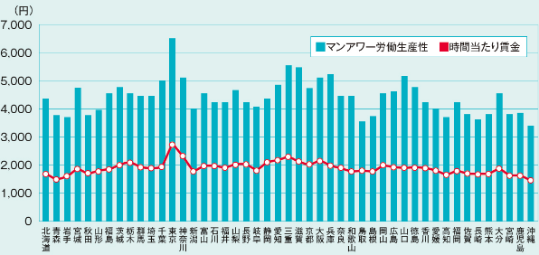
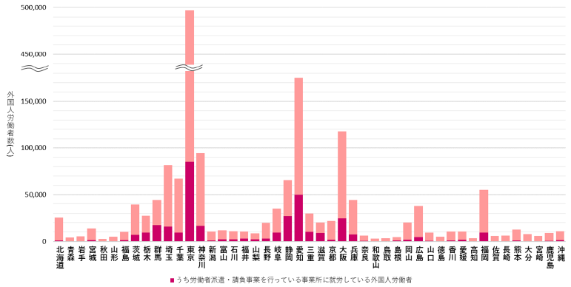
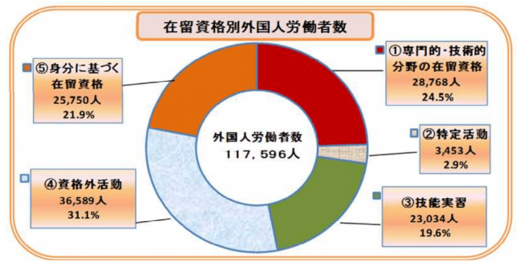
○様々な人材を惹きつける都市ランキング
○都道府県別労働生産性と時間当たり賃金（平成26年度）
多様な人材を惹きつける都市として、大阪は世界トップレベルや東京には及んでいない
1人1時間当たり労働生産性や時間当たり賃金は東京と差がある
経営者を惹きつける都市
高度人材を惹きつける都市
居住者を惹きつける都市
大阪
順位 | 都市
1位 | ロンドン
2位 | ニューヨーク
3位 | シンガポール
8位 | 東京
38位 | 大阪
順位 | 都市
1位 | ロンドン
2位 | パリ
3位 | ニューヨーク
4位 | 東京
33位 | 大阪
順位 | 都市
1位 | メルボルン
2位 | ベルリン
3位 | ウィーン
7位 | 東京
25位 | 大阪
世界の都市総合力ランキング2021（森記念財団による世界48都市比較）では、分野別の評価に加えて、
世界の主要都市において会社を経営し、働き、観光し、暮らす人々の視点での評価も行っている。
評価にあたっては、経営者、高度人材、観光客、居住者を設定し、それぞれが重視する指標を抽出し、
抽出された指標のスコアを平均し、順位付けを行っている。
出典：森記念財団 世界の都市総合力ランキング2021より作成
出典：事業構想（内閣府「県民経済計算」、厚生労働省「賃金構造基本統計調査」より大和総研作成）
○都道府県別外国人労働者数
○雇用の流動性／都道府県別転職率
大阪の外国人労働者数は東京や愛知に及ばないが、専門的・技術的分野の在留資格者数は全国２位
転職率は関東圏や福岡県より低い
東京496,954人
大阪府内
※愛知県は、技能実習が全国１位
身分に基づく在留資格も全国２位
順位 | 都道府県 | 転職率
1位 | 沖縄県 | 6.7%
2位 | 千葉県 | 5.8%
3位 | 東京都 | 5.7%
4位 | 埼玉県 | 5.6%
5位 | 福岡県 | 5.5%
6位 | 神奈川県 | 5.3%
12位 | 大阪府 | 5.1%
― | 全国 | 5.0%
23位 | 愛知県 | 4.7%
愛知175,114人
大阪117,596人
順位 | 専門的・技術的分野の在留資格数
1位 | 東京都 （167,805人 46.7%）
2位 | 大阪府 （ 28,768人 8.0%）
3位 | 愛知県 （ 25,042人 7.0%）
全国 | （ 359,520人 100.0%）
出典：厚生労働省「外国人雇用状況の届出状況（令和２年10月末現在）」
出典：総務省「統計でみる都道府県のすがた2021年」

Slide 25

７ー31.到達点分析 – 経済成長面 –③人材力
（ⅰ）多様な人材が活躍できるオープンでチャレンジングな環境整備 【個別個票】
第２回意見交換会
参考資料３
当初ビジョンで示していた取組みの方向性
取組状況
特区等を活用したビジネス環境の整備や創業など新たなチャレンジを⽀援する取組みや出会い・交流の場の創出を積極的に進める。
⾼度⼈材などの育成や確保、⼤阪での定着に努める。
ダイバーシティの考え⽅に⽴ち、⼥性や外国人⾼度専⾨⼈材など多様な⼈材が社会で活躍できる環境づくりに取り組む。
➢ 国の「スタートアップ・エコシステムグローバル拠点都市」に選定されるなど、新たな
チャレンジを支援する取組みが進められている。
今後の議論のための論点
➢ 現状はスタートアップに関しては東京一極集中状態。スタートアップのさらなる支援を
通じ、多様な人材の活躍を促し、経済活性化だけでなく、若年人口の定着・流出阻止、
事業環境の変化への対応、社会課題解決などにもつなげていくべきではないか。
➢ 女性・高齢者の就業率、障がい者の実雇用率は、依然、全国を下回る。外国人労働
者の呼び込みも東京とは差がある。潜在労働力を活かす支援策や魅力ある職場環境整
備により、内外から多様なプレーヤーが集い、活躍できる場を増やしていくべきではないか。
■ 主な取組経過（年度）
○多様な人材が活躍できるオープンでチャレンジングな環境に関する各指標
（「大阪府」及び「大阪府＋京都府＋兵庫県の合計件数」を
都道府県比較でみた場合の位置づけ）
～2017 | 大阪イノベーションハブ（OIH）の開設 大阪外国企業誘致センター（O-BIC）による支援開始 関西圏国家戦略特区雇用労働相談センターによる支援開始 OSAKAしごとフィールドによる就職支援や人材確保支援
2018
2019 | 大阪スタートアップ・エコシステム推進会議設置 大阪スタートアップ・エコシステムコンソーシアム設立
2020 | 京阪神連携により、国の「スタートアップ・エコシステムグローバル拠点都市」に選定
2021～
スタートアップの数、資金調達、支援層、担い手、いずれも、大阪府は東京に次ぐレベルであるが、その差は大きく、京阪神として束ねてみた場合でも大きな差が開いている。
●東京コンソーシアム（東京都、川崎市、横浜市、和光市、つくば市、茨城県等）
●Central Japan Startup Ecosystem Consortium（愛知県、名古屋市、浜松市等）
●大阪・京都・ひょうご神戸コンソーシアム （大阪市、京都市、神戸市等）
●福岡スタートアップ・コンソーシアム （福岡市等）
出典：内閣府「Beyond Limits. Unlock Our Potential.世界に伍するスタートアップ・エコシステム
拠点形成計画（追加修正版） 大阪・京都・神戸の連携の概要」

Slide 26




○スタートアップ・エコシステムランキング2021（100か国1000地域中）
○特定技能１号在留外国人数の上位都道府県の推移
大阪は昨年から大きく上昇するも、世界や東京との差はまだ大きい。
総じて関東圏と愛知県が多く、大阪と差がある
愛知県
国内順位
世界順位
昨年からの上昇幅
千葉県
埼玉県
東京都、茨城県
大阪府
出典：Startup Blink社 「Global Startup Ecosystem Index 2021」
○女性・高齢者の就業率の推移
○外国人留学生数の推移
出典：出入国在留管理庁プレスリリース
大阪の女性や高齢者の就業率は2010年頃から上昇傾向にはあるが、いまだ全国を下回る
大阪は２位のシェアを占めるが、東京との差は大きい
女性の就業率
高齢者の就業率
出典：総務省、各都道府県「労働力調査」より作成
出典：（独）日本学生支援機構
「2019年度外国人留学生在籍状況調査結果」

Slide 27


７ー32.到達点分析 – 経済成長面 –③人材力
（ⅱ）民間活動促進の仕組みづくり【個別個票】
第２回意見交換会 参考資料３
当初ビジョンで示していた取組みの方向性
取組状況
多様な人材の活躍を進めていくため、民間が自由に活動できる土壌が重要。大阪の「民都」としてのDNAを活かし、更なる環境整備を進める。
規制改革等により民の活動を活発化させるとともに、公と民が手を携え、社会的課題の解決を図りながら、住民サービスの提供と経済活性化の実現をめざす公民連携の強化を図る。
将来の公益庁創設などの国制度に踏み込んだ改革を視野に、「フィランソロピーにおける国際的な拠点都市」をめざした取組みを進める。
都道府県では全国初となる企業・大学等の一元窓口の設置や包括連携協定の取組みが推進されている。
民間活力の導入により天王寺公園エントランスエリアのリニューアル等魅力向上を図るまちづくりが行われている。
今後の議論のための論点
民間活力の導入など、民間のノウハウを活かしたまちづくりをさらに検討する必要があるのではないか。
「民都・大阪」として、民の力を最大限に活かすための好循環が生まれておらず、フィランソロピーの促進をどのように図るかさらなる検討が必要ではないか。
■ 主な取組経過（年度）
○天王寺公園エントランスエリア（てんしば）
民間活力の導入によりリニューアルし、入場者数が増加
～2017 | 民間事業者による天王寺公園エントランスエリア等の運営を開始 「民都・大阪」フィランソロピー会議設置 大阪府公民戦略連携デスク設置
2018 | フィランソロピー大会OSAKA2018開催 フィランソロピー都市宣言
2019 | フィランソロピー大会OSAKA2019開催
2020
2021～ | 大阪府・市町村公民連携推進協議会設立
出典：大阪市役所の点検・棚卸結果（2008年～2017年）
エントランスエリア入園者数グラフのみ副首都推進局作成

Slide 28







○日本の寄付市場の現状
○フィランソロピーの促進、⾮営利セクターの活性化
○公民連携の強化
日本の個人寄付総額は低い
フィランソロピーの促進により第２の動脈（フィランソロピー・キャピタル）を大阪に取り込み、非営利セクターの活性化を通じて、大阪が「フィランソロピーにおける国際的な拠点都市」をめざす
都道府県では全国初となる企業・大学等の一元窓口
出典：大阪府HP
○企業等との包括連携協定
それぞれのニーズをマッチングし「win-win」の関係による公民連携の取組みの手法の一つとして企業等との包括連携協定を締結
○企業等との連携による情報発信の取組み
 | 大阪府 | 大阪市 | 堺市
2017年度 | 29件 | 40件 | 10件
2018年度 | 39件 | 47件 | 13件
2019年度 | 48件 | 65件 | 14件
2020年度 | 53件 | 71件 | 14件
大阪府全体で情報発信の取組みが進んでいる
「OSAKA MEIKAN」事業開始（2017年度 3月）
2021.8～ くまとりTV
熊取市
2017.8〜 OSAKA City TV
大阪市
出典：寄付白書2017

Slide 29

７－33. 首都機能バックアップにかかる研究会概要
第２回意見交換会 参考資料２
大阪・関西が首都・東京の負荷を軽減し、想定外の大災害にも対応しうる国土の強靭化に寄与するために果たすべき役割等について、学識経験を有する者等から意見を聴取するため「首都機能のバックアップに係る研究会」を開催して研究を実施。
＜とりまとめ概要＞今後の取組みの方向性 【行政分野】 （大阪・関西の取組み） ・各省庁の業務の基盤確保に向けた大阪・関西の各機関の体制検討 （国への働きかけ） ・首都機能バックアップエリアの位置づけ ・国土・防災・有事に関する法律や計画等などへの記載 ・平時からの権限委譲や機能分散も含めた具体化の仕組みづくり ・具体的なオペレーションの検討、実効性確保に向けた取組み （その他） ・大阪・関西と他地域の基幹インフラの増強（北陸・リニア中央新幹線を含む） ・平時からの業務分散、一極集中の是正（国機関等の移転や関西での拠点性向上） 【経済分野】 （大阪・関西の取組み） ・大阪・関西の拠点強化や、BCPでの代替拠点の位置づけを進めるための働きかけ ・大阪・関西での支援方策の検討（執務スペースの確保など） ・組織間連携に向けた取組みの検討（代替生産や代替輸送など） ・国の指定公共機関や首都圏の業界団体と大阪・関西の機関との連携強化に向けた 検討 （国への働きかけ） ・企業等への平時からの機能分散促進の啓発

Slide 30
7－34.首都機能バックアップにかかる大阪府・大阪市による取組み（１.行政分野）
第12回意見交換会 資料１
行政分野の主な取組み
▶ 府市それぞれの国家要望としての働きかけ
・平成23年大阪府最重点要望～（以降、毎年要望）
市は平成29年から ※１
▶ 関西広域連合との協調（広域連合の要望への反映）
・平成23年～
▶ 関係省庁への働きかけ（内閣府、内閣官房、国交省）※２
・内閣府 平成30年4月及び6月、平成31年1月、
令和元年5月及び12月
・内閣官房 平成29年7月
・国交省 平成29年7月、平成30年6月、令和2年11月
令和3年10月、令和４年5月
※１ 令和4年5月 大阪府・大阪市【国家要望文】
≪首都機能バックアップ体制の構築≫
大規模な自然災害や感染症の拡大など、危機事象発生時における東京一極集中が抱えるリスクを踏まえ、国民生活や日本経済の維持継続の観点から、経済基盤が確立し各府省の地方支分部局等も集積する大阪・関西を首都機能バックアップエリアとして位置づけ、国土形成計画をはじめとする国の法律・計画などに明記するとともに、必要な対策を実施すること。
※２ 関係省庁の反応（例）
○ 東京以外の関東ではなく大阪でないといけない理由が
もっといるのではないか。
○ 東京と同じ環境が必要というわけではないと思われる。
○ コロナで距離的な制約はなくなってきているのではないか。
○ スーパーメガリージョンの形成、三大都市圏の成長、
東京一極集中の是正は必要という認識。

Slide 31


7－34.首都機能バックアップにかかる大阪府・大阪市による取組み（２.経済分野）
第12回意見交換会 資料１
経済分野の主な取組み
● 首都圏企業へのプロモーション
● 連携協定を締結したJTBセミナー
（平成30年8月、令和元年6月）90名
● 市経済戦略局主催の企業立地セミナー
（平成31年1月、令和元年11月）100名
● 危機管理関係セミナー（数字は視聴者数）
（令和元年9月150名、令和2年12月170名、令和3年5月
383名、令和3年10月300名、令和4年5月301名）
● マスコミとの連携
（危機管理メディアでのウェブ配信、新聞記事掲載など）
・リスク対策.COM 新建新聞
（令和2年12月、令和3年3月、令和3年10月）
● 大阪にバックアップ拠点を置く首都圏企業の事例発信
（府市HP掲載） 現在22社紹介中
● 首都圏企業へのアンケート※１
（平成29年11月、令和2年9月）
※１ 首都圏企業へのアンケート結果
（一時的なバックアップ拠点として想定しているエリア）
出典：大阪府・大阪市 副首都推進局作成パンフレット

Slide 32

７－35. 首都機能バックアップの関係資料
第２回意見交換会 参考資料２

Slide 33

７ー36. 東京一極集中（１.諸外国の首都機能等の立地）
第２回意見交換会 参考資料６
➢基本的に、首都には「国会」が所在。「中央官庁」は、首都以外に配置の事例あり（分散事例あり）。国会、人口、経済、
主要空港等が集中しているのは、東京・パリ。
➢日本は、他の先進国に比べ、政治・経済・人口が過度に東京に一極集中。
➢こうした中、人口が過密する東京において、コロナが感染拡大したことにより、あらためて、危機事象発生時における
東京一極集中のリスクが顕在化。
ﾌｪﾘｸｽﾄｳ
※ 空港は旅客数、港湾はコンテナ貨物量がトップの施設がある都市（いずれも2014年）
※ 網掛け部分は首都以外
出典：第１回副首都推進本部会議資料に加筆・修正

Slide 34
７ー36. 東京一極集中（２.関係計画）
第２回意見交換会 参考資料６
計画名称 （閣議決定） | 背景 | 目標年次 | ポイント
全国総合開発計画 （1962年10月5日） | ①高度成長経済への移行 ②過大都市問題、所得格差拡大 ③所得倍増計画 | 1970年 | 日本経済の高度成長が始まると、産業の集中する太平洋ベルト地帯とそれ以外の地域との所得格差が拡大し、国民所得倍増計画（1960年）策定時における後進地域からの強い批判に応えるために策定。拠点開発方式で地方に臨海工業地帯などの工業開発拠点を整備
新全国総合開発計画 （1969年5月30日） | ①高度成長経済 ②人口、産業の大都市集中（三大都市圏） ③情報化、国際化、科学革新の進展 | 1985年 | 予想を上回る高度成長の下、大都市への人口、産業の集中が続き、一方、地方の農山村では過疎問題が生じた。「開発可能性の全国土への拡大･均衡化」が目標になり、高速交通と通信の全国的ネットワークを整備し、遠隔地に大規模工業基地等の生産基地を配置することにより、全国土の利用が均衡のとれたものになるとした。
第3次全国総合開発計画 （1977年11月4日） | ①安定成長経済 ②人口、産業の地方分散の兆し ③国土資源、エネルギー等の有限性の顕在化 | 概ね 10年間 | 「大都市への人口と産業の集中を抑制し、一方、地方を振興し、過密過疎問題に対処しながら、全国土の利用の均衡を図りつつ、人間居住の総合的環境の形成を図る」という「定住構想」を選択した。 1975年～80年の5年間には東京都を除く46道府県が全て人口増加を記録するなど、人口の地方定住とあいまって三全総が掲げた定住構想は一定の進展を見た。
第4次全国総合開発計画 （1987年6月30日） | ①人口、諸機能の東京一極集中 ②産業構造の急速な変化等による地方圏での雇用問題の深刻化 ③本格的国際化の進展 | 概ね 2000年 | 東京圏は、我が国の首都としてのみならず、金融、情報等の面で世界の中枢的都市の一つとして、我が国及び国際経済社会の発展に寄与する。 関西圏は、東京圏に次ぐ諸機能の集積を持つことから、その特性を生かして独自の全国的、世界的な中枢機能を担う。
※出典：2020.3大阪府・大阪市「万博のインパクトを活かした大阪の将来に向けたビジョン」資料編

